Slide 1

Actualizar las mallas curriculares
Instructivo
USSIPAN-Perú
Junio, 2026

Slide 2
Actualizar las mallas curriculares
01 | Overview
02 | Configuraciones
03 | Actualizar las mallas curriculares
04 | Resumen

Slide 3

Overview: Mapa de capacidades

Slide 4
Overview: Procesos de diseñar y planear la oferta académica
Actualizar las mallas curriculares
Gestionar las mallas curriculares

Slide 5
Overview: Actualizar las mallas curriculares
Actualizar las mallas curriculares
Mediante este procedimiento se actualizan las mallas curriculares de los programas cuando haya una modificación del plan de estudios de un programa en particular.
Las mallas curriculares y su Configuración pueden estar activos desde y hasta un período específico o hasta “el final de los tiempos”.
Si la actualización implica nuevos cursos, éstos se deben crear antes de modificar los requerimientos de áreas.
Si la actualización de la malla curricular implica una nueva área, ésta se debe crear antes de modificar los requerimientos de los programas.

Slide 6
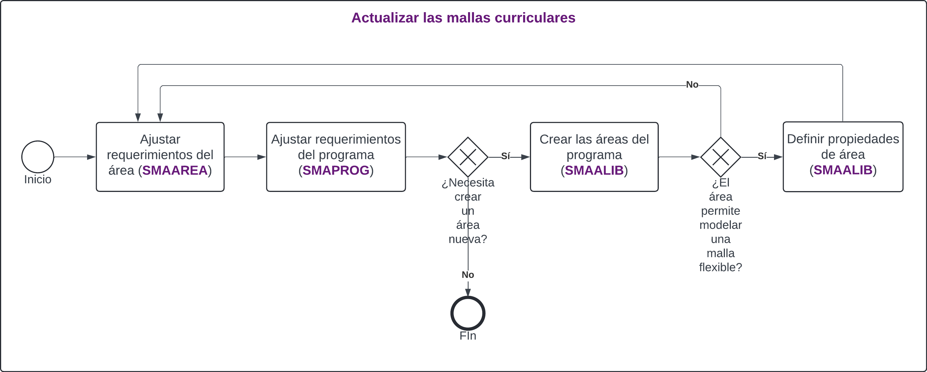
Overview: Procesos de actualizar las mallas curriculares
Actualizar las mallas curriculares

Slide 7

Overview: Región donde aplica
Todo LAC

Slide 8
Overview: Actualizar las mallas curriculares
Actualizar las mallas curriculares
Concepto | Descripción
Área de prerrequisito | Área que reúne un conjunto de cursos que constituyen una precondición para poder inscribir una asignatura en particular.
Transferencia | Cursos o créditos cursados en otra institución y que son reconocidos por la Universidad para efectos del cumplimiento.
Programa Cautivo | Un programa es cautivo si todas las áreas asociadas para su cumplimento son las mismas para todos los alumnos, independientemente de características como campus, carrera, entre otros.
Condición | Requerimiento que se indica al sistema, necesario para cumplir un área. Una condición puede sur un curso o varios cursos, dependiendo de la malla curricular del programa
Atributo de curso | Propiedades de los estudiantes que podrían usarse para modelar los requerimientos de las mallas curriculares

Slide 9
CONFIGURACIONES
Crear las mallas curriculares
Ajustar requerimiento de áreas

Slide 10
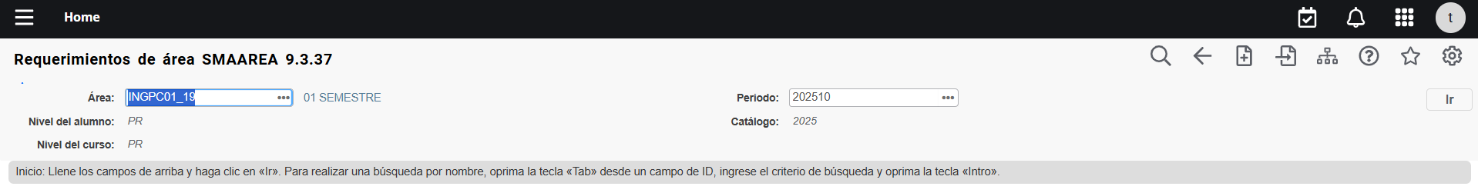
Configuraciones: SMAAREA Requerimientos de área
Actualizar las mallas curriculares
1
2
Ajustes de área
1. Área: Se selecciona el área que se va a ajustar
2. Período: Se selecciona el período para el cual se van a actualizar los datos de área.

Slide 11
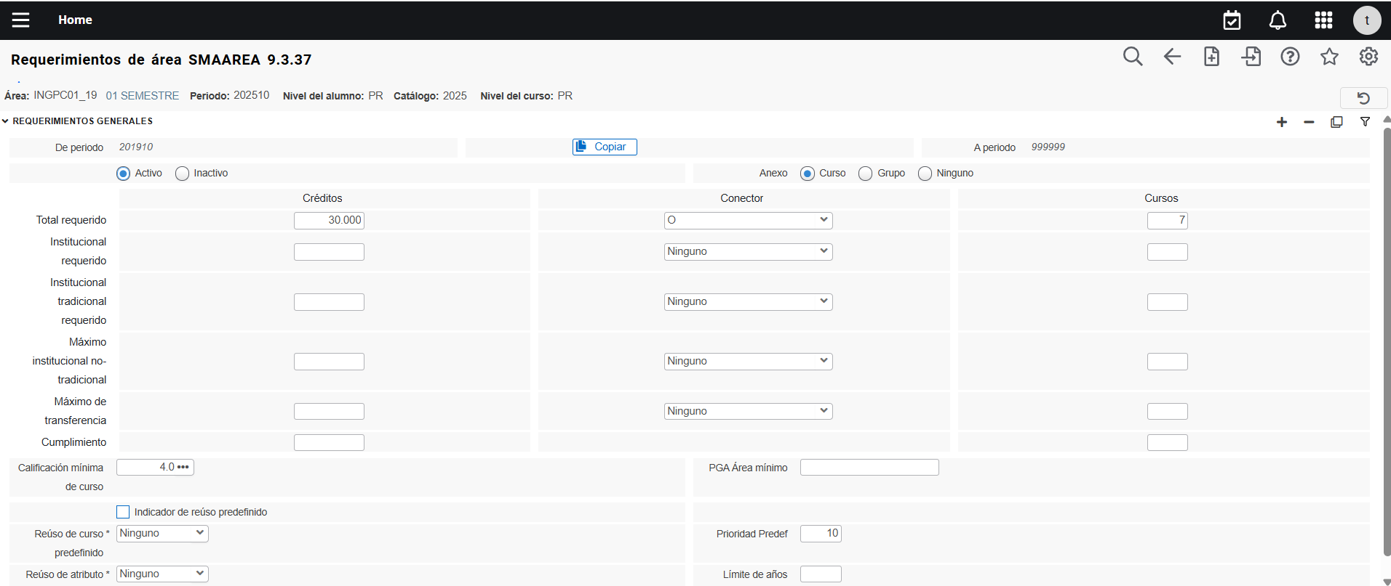
Configuraciones: SMAAREA Requerimientos de área
Actualizar las mallas curriculares
3
Ajustes de área
3. Copiar: Se da click en copiar y se procede a modificar los datos que correspondan

Slide 12
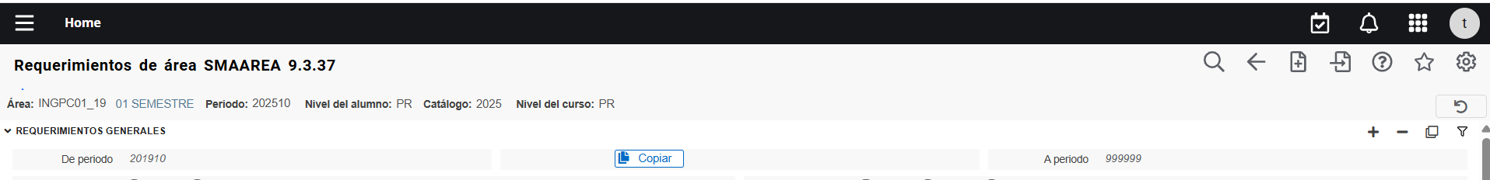
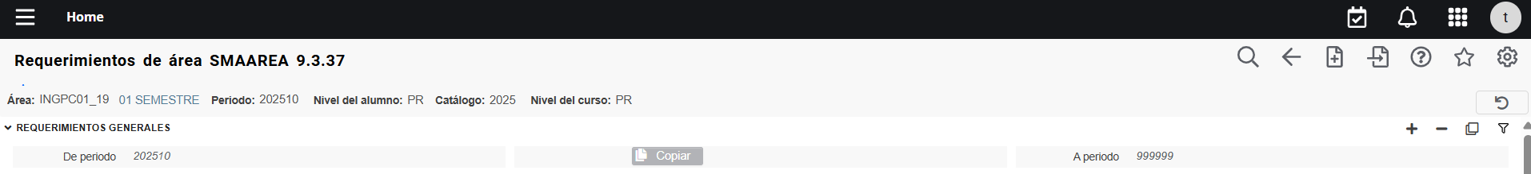
Configuraciones: SMAAREA Requerimientos de área
Actualizar las mallas curriculares
4.1
4.2
4.1.- De periodo
4.2.- A período
Al presionar copiar, el campo “De período” se actualiza según el período ingresando en el bloque clave de la página. Las características generales del área se copian y se puede modificar.

Slide 13
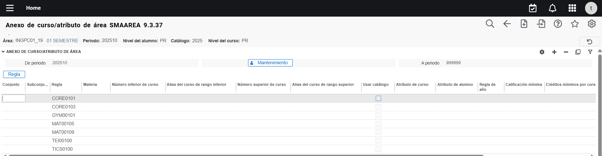
Configuraciones: SMAAREA Requerimientos de área
Actualizar las mallas curriculares
1
2
En el bloque reglas de anexo de curso/atributo de parea.
1.- Copiar :Se realiza el proceso de copiar para que se actualice al período que se van a realizar los cambios. Nuevos registros de materia curso, atributos de curso o los que se requieran,
2. Dar clic en Regla para que se habilite lo correspondiente a la asignatura

Slide 14
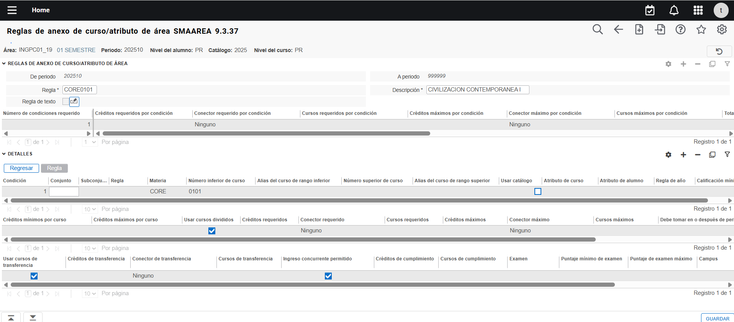
Configuraciones: SMAAREA Requerimientos de área
Actualizar las mallas curriculares
1
En el bloque anexo de curso/atributo de área.
1.- Copiar: Se realiza el proceso de copiar para que se actualice al período que se van a realizar los cambios, cambio de reglas o ingreso de nuevas reglas

Slide 15
Actualizar las mallas curriculares
Actualizar las mallas curriculares
Ajustar requerimientos de programas

Slide 16
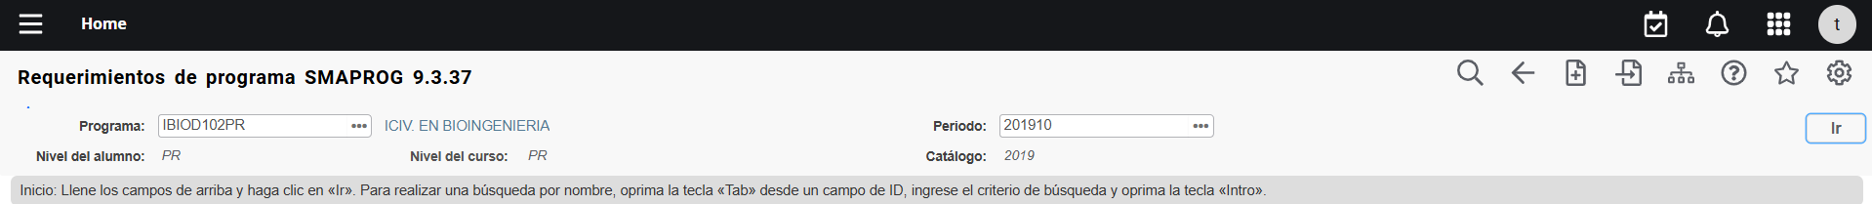
Configuraciones: SMAPROG Requerimientos de programa
Actualizar las mallas curriculares
1
2
3
Ajustes de programa
1. Programa: Se selecciona el programa que se va a ajustar
Período: Se selecciona el período para el cual se van a actualizar los datos del programa.
Presionar “Ir”

Slide 17
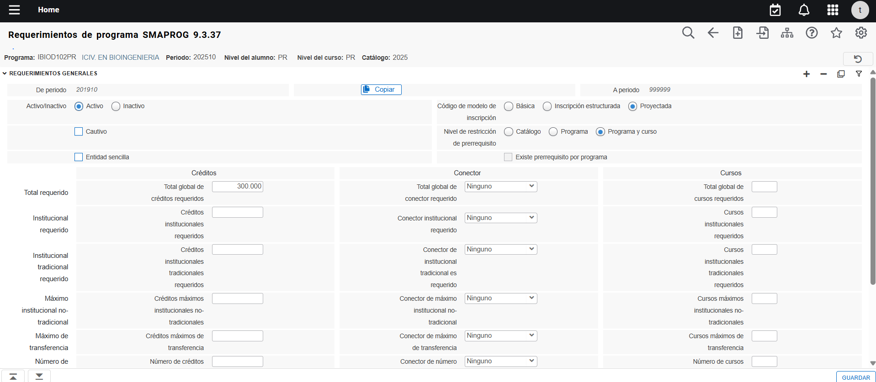
Configuraciones: SMAPROG Requerimientos de programa
Actualizar las mallas curriculares
1
Ajustes de programa
1. Copiar: Se da click en copiar y se procede a modificar los datos del programa que se requieran ajustar

Slide 18
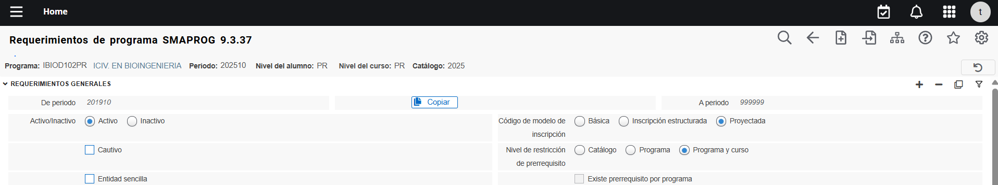
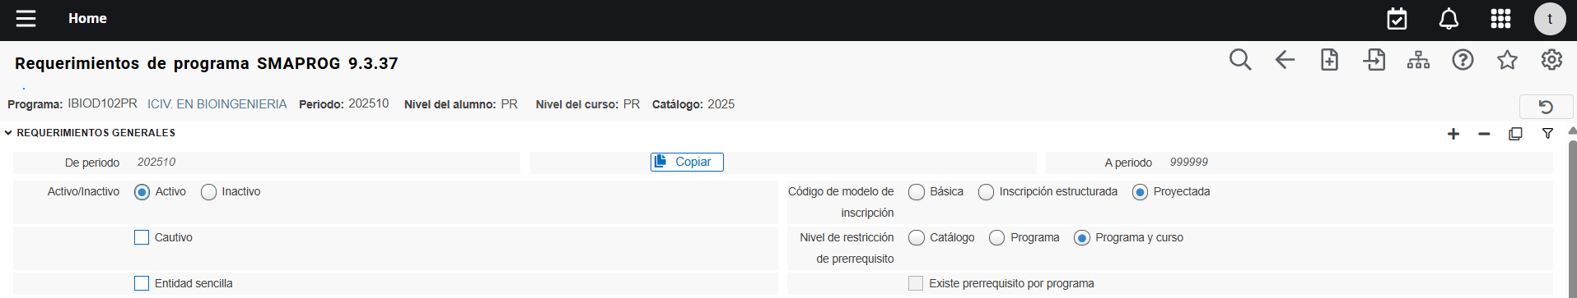
Configuraciones: SMAPROG Requerimientos de programa
Actualizar las mallas curriculares
2.1
2.2
2. De Periodo a período:
Al presionar copiar, el campo “De período” se actualiza según el período ingresando en el bloque clave de la página. Las características generales del programa se copian y se pueden modificar.

Slide 19
Actualizar las mallas curriculares
Actualizar las mallas curriculares
Modifica áreas del programa

Slide 20
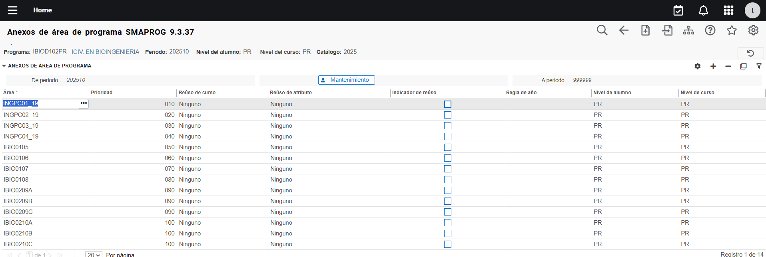
Configuraciones: SMAPROG Requerimientos de programa
Actualizar las mallas curriculares
1
Anexos de áreas de programas
1.- Copia: para el período que se va a realizar el ajuste y se realizan los cambios en las reglas que componen el área, se pueden incorporar nuevas áreas o eliminar áreas existentes

Slide 21
RESUMEN
Actualizar las mallas curriculares
Actualizar las mallas curriculares:
La adecuación de las áreas y los programas a partir de un período se puede hacer en diferentes niveles, según a cuál de ellos apliquen las modificaciones.
Se pueden agregar, eliminar o modificar los diferentes cursos que componen un área, dependiendo de la magnitud del cambio en la malla curricular.
Las áreas asociadas a un programa pueden ser modificadas, creadas o eliminadas según lo exija la actualización del plan de estudios.

Slide 22


MUCHAS GRACIAS
Sergio Molina
Sergio.molina@ellucian.com

